Slide 1
Биоми тропских и суптропских предела
4. предавање

Slide 2
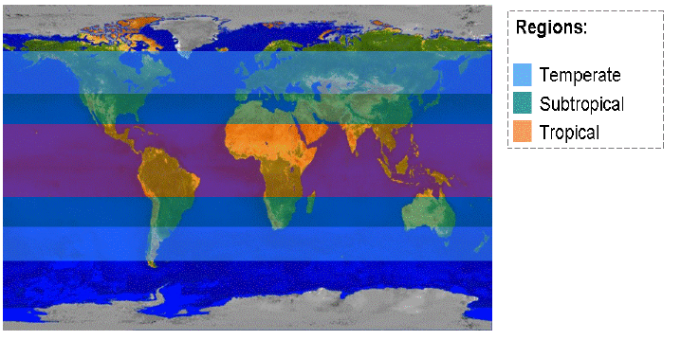
ТРОПСКИ И СУПТРОПСКИ ПРЕДЕЛИ
Климатски појасеви
Умерени
Суптропски
Тропски
40˚
23.5˚
23.5˚
40˚

Slide 3
Тропски појас се простире око екватора: на север до северног повратника (23,5° северне географске ширине) и на југ до јужног повратника (23° јужне географске ширине).
Северни повратник је најсевернија паралела на коју сунчеви зраци једном годишње падају под правим углом. Јужни повратник је паралела на јужној хемисфери на којој сунчеви зраци једном годишње падају под правим углом.
Суптропски појас се простире северно од северног повратника до 40 ° СГШ и јужно од јужног повратника до 40 ° ЈГШ.

Slide 4
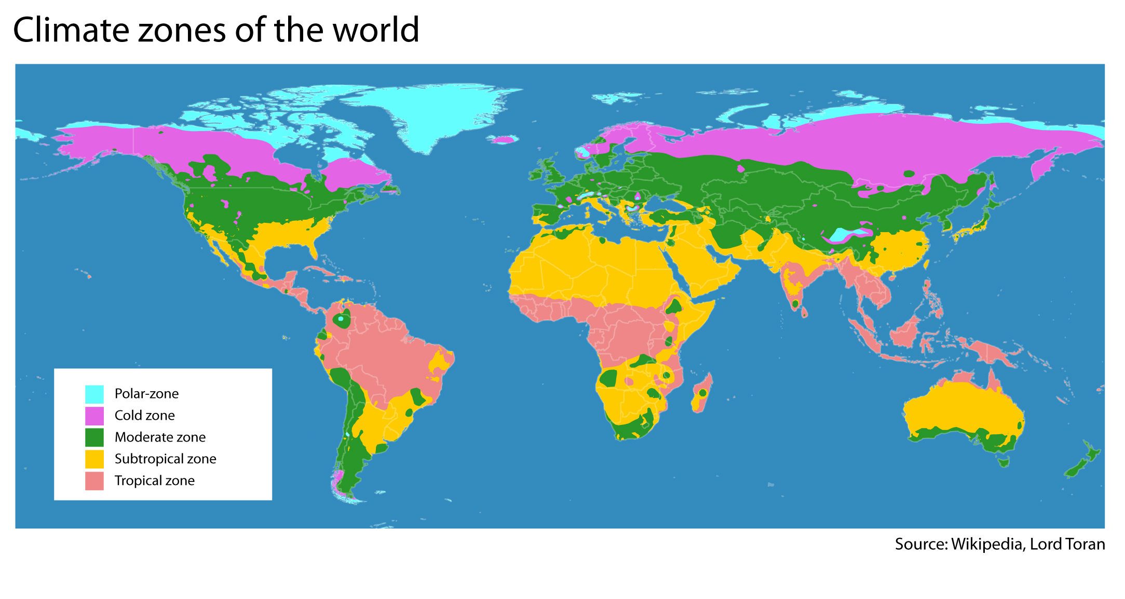
КЛИМАТСКЕ ЗОНЕ

Slide 5
ТРОПСКИ ПРЕДЕЛИ
Тропски или жарки климатски појас налази се између северног и јужног повратника (између 23 ˚ северне и 23˚ јужне географске ширине са обе стране екватора).
Одликује се високом температуром ваздуха и високом релативном влажношћу ваздуха, са доста падавина, нарочито лети и у јесен
У разним областима ове зоне ипак постоје разлике у климатским условима, па се разликују:
Екваторијална клима
Тропска клима
Монсунска клима
Пустињска клима

Slide 6
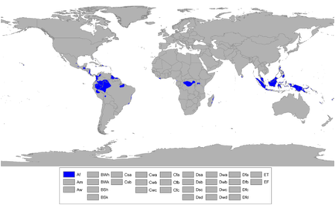
Екваторијална клима
Екваторијална клима се налази у појасу који заузима пределе до 10˚ северно и јужно од екватора и обухвата слив Амазона у Ј. Америци, реке Конго и Нигер и велика афричка језера у Африци, исток Мадагаскара и острва Малајског архипелага у Азији. Одликује се релативно високим температурама са малим дневним и годишњим колебањима и великом влажношћу и обилним падавинама, Просечна годишња температура је 24-28˚С. Ова
клима омогућава
услове за развој
бујних
ТРОПСКИХ
КИШНИХ
ШУМА

Slide 7
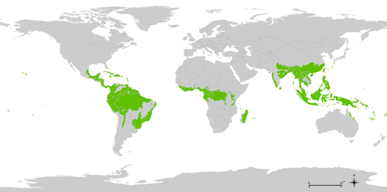
Биом тропских кишних шума

Slide 8
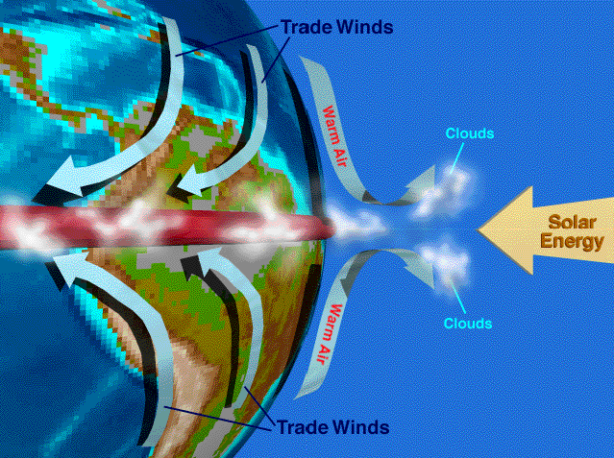
ШТА УТИЧЕ НА ФОРМИРАЊЕ КЛИМЕ У ТРОПСКОМ ПОЈАСУ?
ЕКВАТОРИЈАЛНИ ПОЈАС - ниског атмосферског притиска због издизања топлог и влажног ваздуха – пуно падавина
СУПТРОПСКЕ ОБЛАСТИ – високог атмосферског притиска, због спуштања сувог ваздуха – мало падавина
Ветрови
Облаци
Сунчево зрачење
Облаци
Ветрови

Slide 9
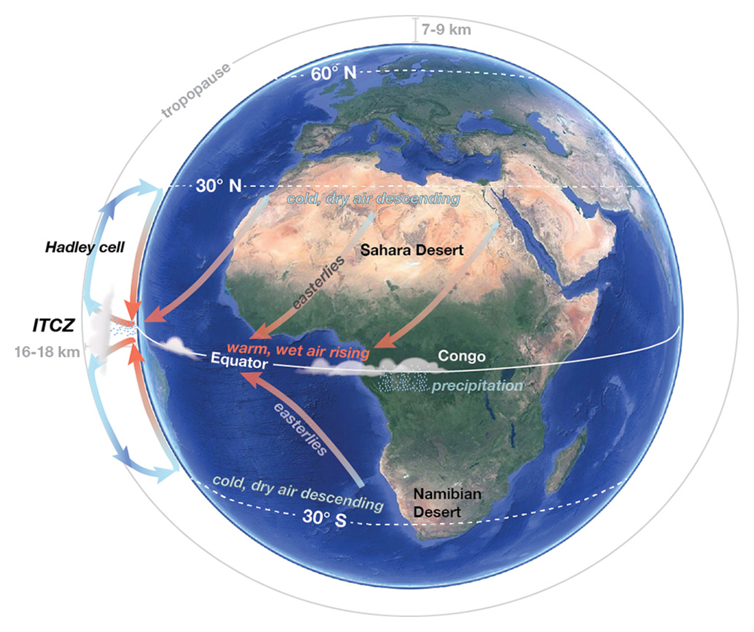
ШТА УТИЧЕ НА ФОРМИРАЊЕ КЛИМЕ У ТРОПСКОМ ПОЈАСУ?
Правац дувања ветрова (наранџасте стрелице) и вертикална циркулација ваздуха (Хедлијеве ћелије) у пределу екватора

Slide 10
http://www2.palomar.edu/users/pdeen/animations/23_weatherpat.swf
Услед високих температура у области екватора долази до испаравања воде из океана и са површине копна, што доводи до настанка велике влажности. Велике масе топлог ваздуха богатог воденом паром чије су густина и тежина мање у поређењу са хладним ваздухом, одлазе у више слојеве атмосфере, где након хлађења и кондензације настају обилне кише. Притисак такве атмосфере је низак. Због овог феномена се у овом појасу јављају тропске кишне шуме.

Slide 11
У вишим слојевима атмосфере у пределу изнад екватора хладне ваздушне масе се померају ка северу и југу и спуштају се услед веће густине ка земљи, узрокујући висок ваздушни притисак и недовољно падавина. Овоме доприносе и неповољни ветрови који у овим појасевима дувају са копна на море. Стога се јавља сувља клима и биоми саванских шума и пустиња (Сахара).
Вертикалне циркулације ваздушних маса северно и јужно од екватора називају се Хедлијеве ћелије.

Slide 12
Вегетација тропских кишних шума
Најбујнија вегетација са највећом разноврсношћу услед најповољнијих услова
Оптимална влажност (велика количина падавина) и температура током читаве године – нема периода суше
Јавља се вечно зелени тип вегетације, велика органска продукција, пуно спратова у шуми, изражена је борба биљака за светлост
Џиновско дрвеће (до 80m), палме, дрвенасте папрати, лијане и епифите; биљке месождерке, маховине, лишајеви

Slide 13
Адаптације биљака
Борба за светлост: дрвеће је високо и слабо разгранато, изражена је спратовност (различите висине биљака), висока дрва (нпр рода Фикус) имају даскасте коренове за лакше спровођење воде до врхова стабала (и до 80m); пуно врста лијана и епифита (биљке које расту на другим биљкама, на стаблима и листовима) које тим начином живота лакше долазе до висина и сунчеве светлости
Висока влажност при тлу: хигрофилне биљке (прилагођене на високу влажност), неразвијеног корена, неке излучују воду у виду капљица које падају са листова
Суви услови на вишим спратовима (због ветра и сунца): лишће дрвећа је кожасто, глатко, сјајно, вертикално постављено – да би се смањила транспирација (одавање воде преко лишћа) и исушивање

Slide 14
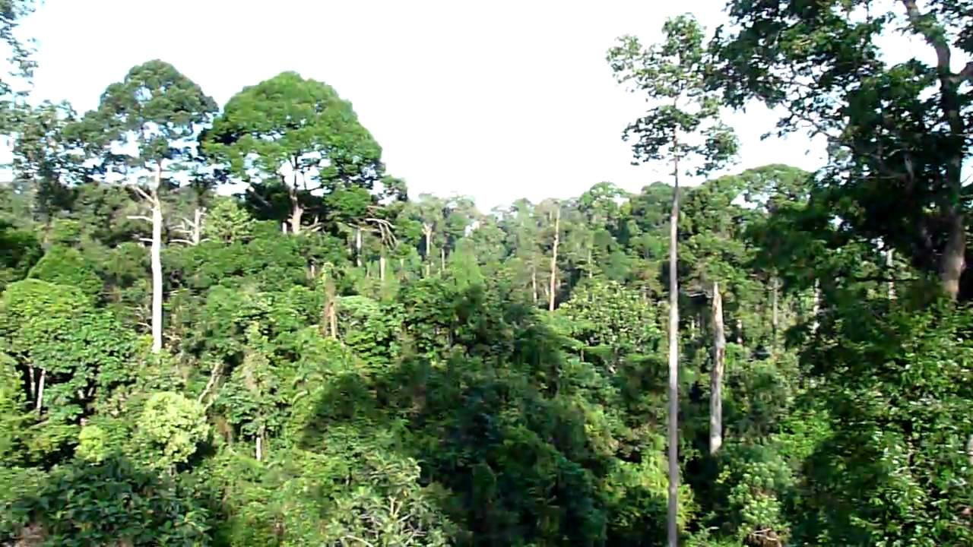
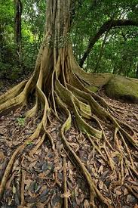
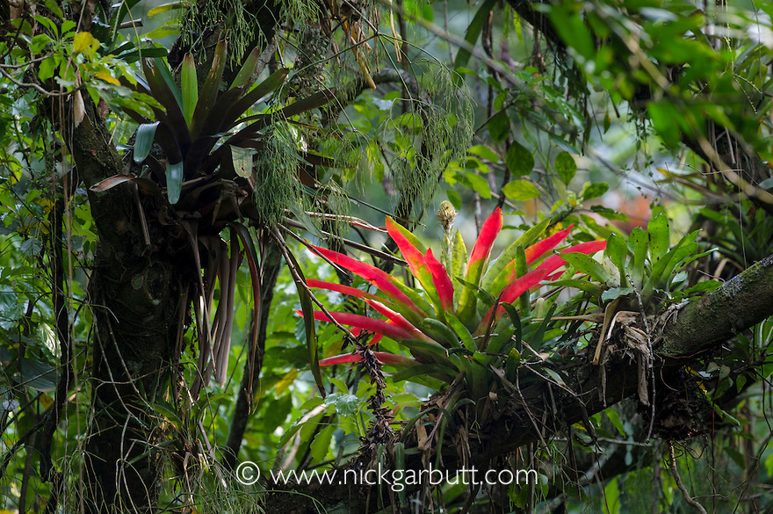
Борба за светлост – изражена спратовност
Епифита
Даскасти коренови

Slide 15
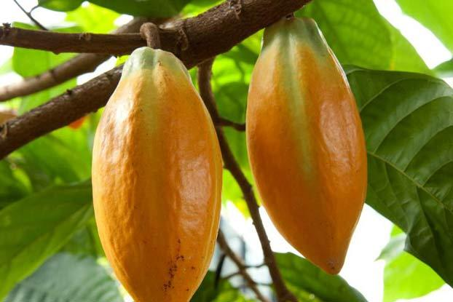
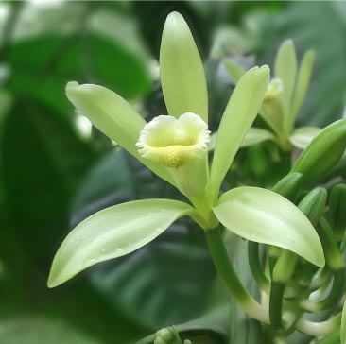
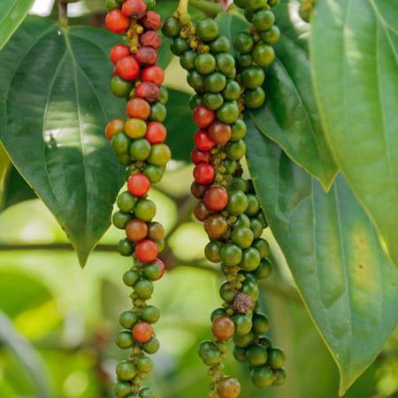
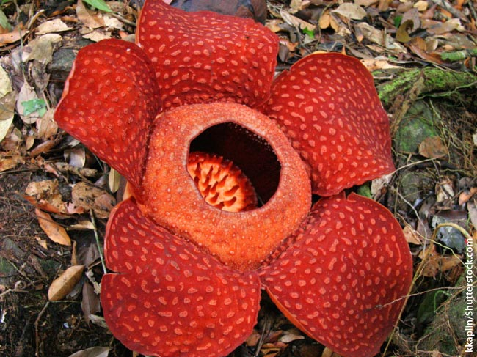
Представници флоре тропских кишних шума
У целом тропском појасу: урма, фикуси (850 врста; смоква је врста фикуса), орхидеје,
Јужна и централна Америка: кафа, бромелије, какаовац (1), ванила – орхидеја (2),
Африка – палма уљарица
Азија: цимет, бибер (3), каучуковац, бамбус, хлебно дрво, цвет леш (4) – највећи цвет на свету 1м
какаовац
ванила
бибер
Rafflesia – цвет леш

Slide 16
Фауна тропских кишних шума
Богат и разноврстан животињски свет.
При тлу врсте прилагођене на велику влажност – хигрофилне животиње, пијавице, ларве инсеката, жабе полажу јаја у барице на лишћу или тлу
Живот у крошњама дрвећа – адаптације: кукасте канџе (лењивци), ноге за хватање са супротстављеним прстима (мајмуни, камелеони), пијавке на прстима (полумајмун тарзијус, жабе крекетуше), реп за хватање (мајмуни, опосум, глодари), творевине које функционишу као падобран (летећи лемур, гуштер Драко, жаба Rhacophorus)
Богат свет птица (детлићи, папагаји, тукани, хоацин) и инсеката
Мрави и термити праве мравињаке и термитњаке на стаблима доносећи земљу и распаднуто лишће, што поспешује раст епифита

Slide 17
Тропске кишне шуме Јужне Америке - врсте
Слив Амазона, (Перу, Еквадор, Колумбија, Венецуела, Бразил, Боливија, Гвајана, Суринам, Француска Гвајана), Централна Америка – Белизе, Костарика, Ел Салвадор, Панама, Гватемала, Хондурас, Никарагва
Мноштво врста инсеката (мрави секачи лишћа, лептири, тврдокрилци), водоземаца (отровне жабе) гмизаваца (анаконда), птица (aра папагаји, тукани, колибри) и сисара: мајмуни са дугачким реповима који омогућава качење за дрвеће (дрекавац, капуцинер), опосуми (једини торбари ван Аустралијског континента), мравојед, глодар капибара, лењивац; јагуар

Slide 18
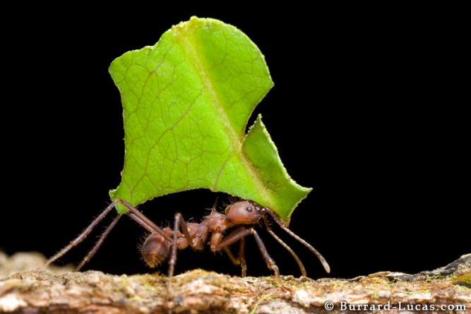
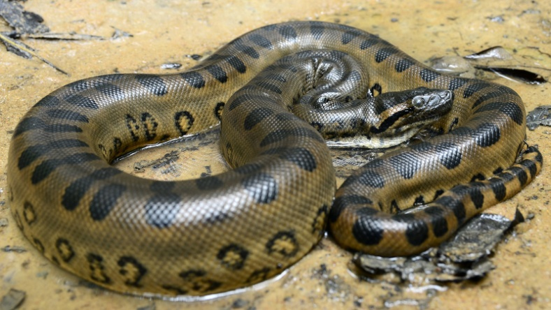
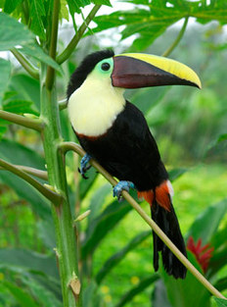
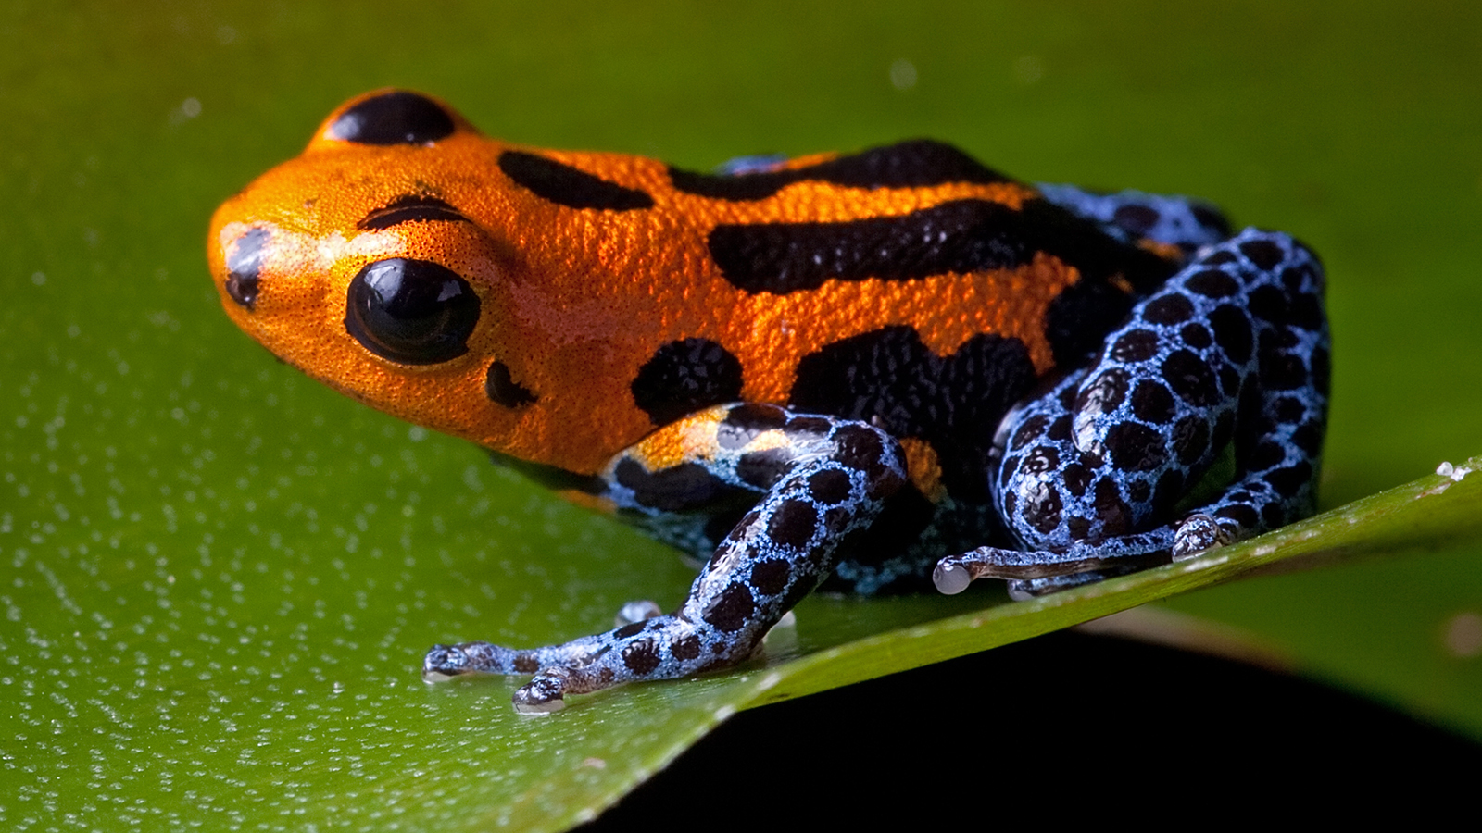
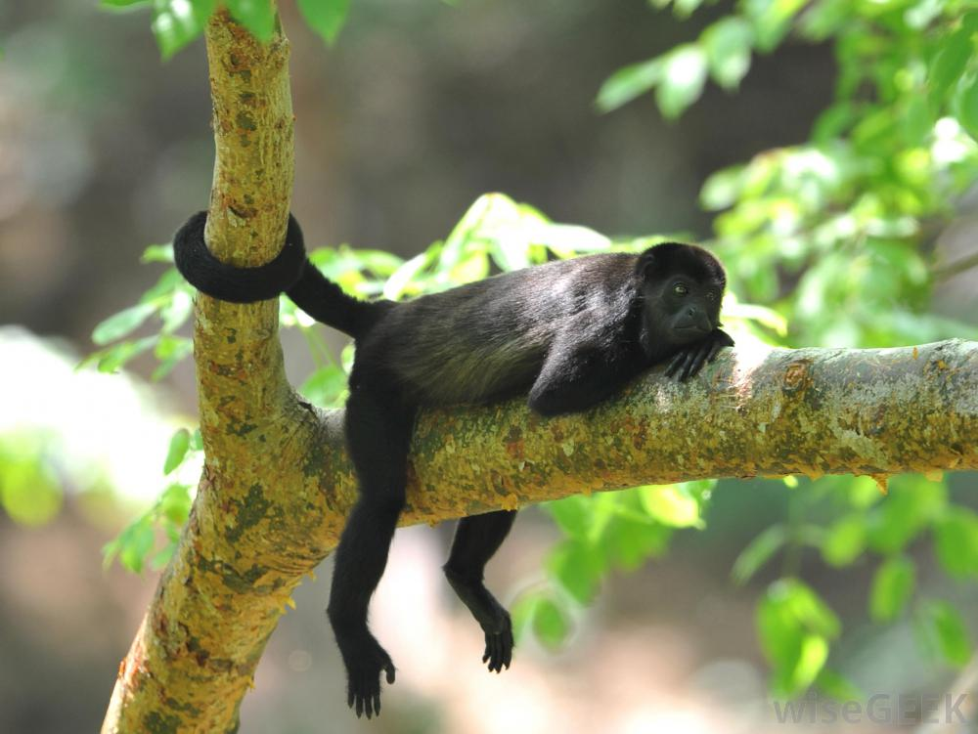
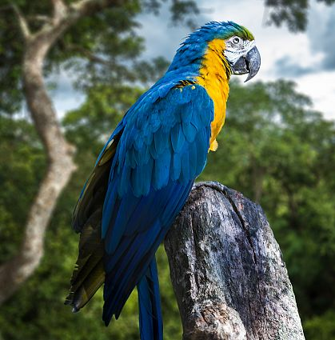
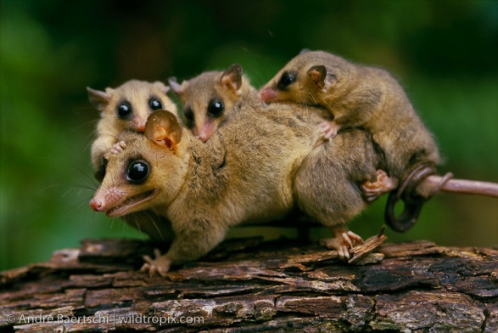
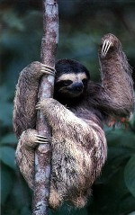
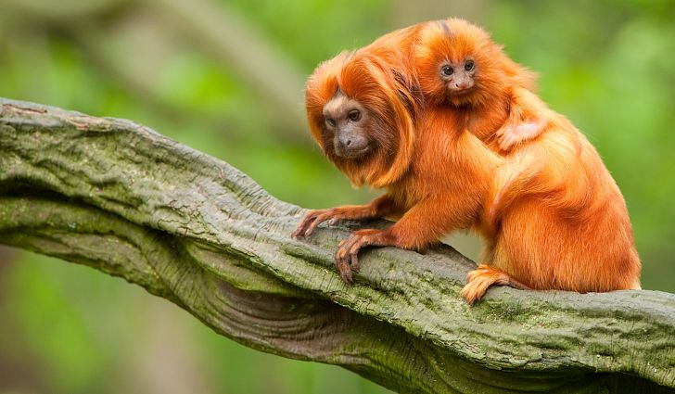
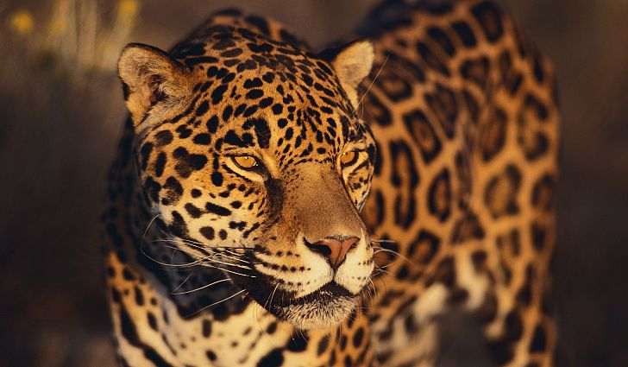
Мрав секач лишћа
анаконда
тукан
Отровна жаба
Паук мајмун
макао
опосум
јагуар
Лењивац (Јужна Америка)
Златни лављи тамарин

Slide 19
Тропске кишне шуме екваторијалне Африке- врсте
У западној Африци (гвинејске шуме од Сенегала до Габона), централној (слив реке Конго) и источној Африци (Уганда, Руанда, Танзанија) у региону екватора
Афрички јеленак (инсект), голубови, папагаји, кљунорожац (птице), афрички слон, патуљасти нилски коњ, шимпанзе, гориле, окапи (сродан жирафи), леопард
Тропске кишне шуме Мадагаскара- врсте
На Мадагаскару је око 90% врста ендемично – не може се наћи нигде другде на свету
Жабе – отровна црно-зелена мантела жаба
камелеони (Брукезија камелеон најмањи на свету – 3цм)
лемури : Ај-ај, прстенорепи лемур
фоса (месождерка слична мунгосу или мачки), тенрек (инсектојед)

Slide 20
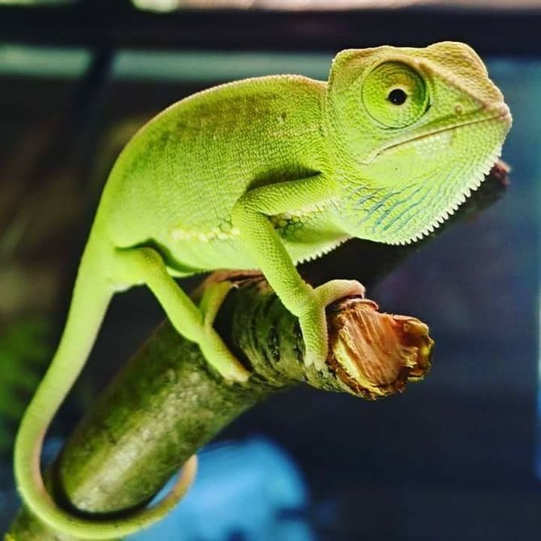
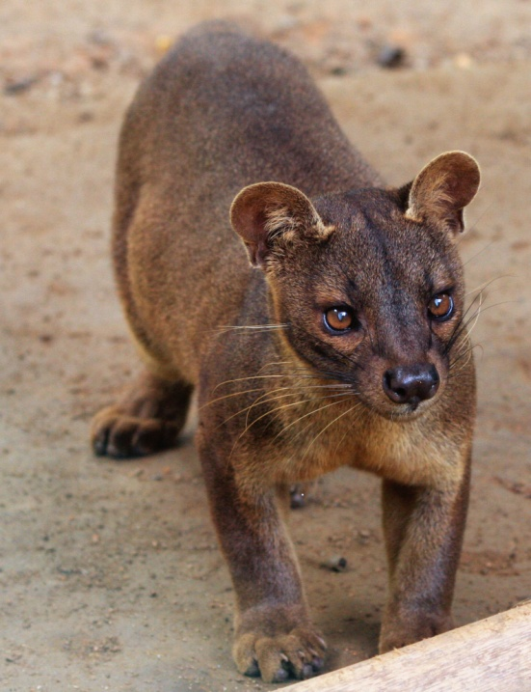
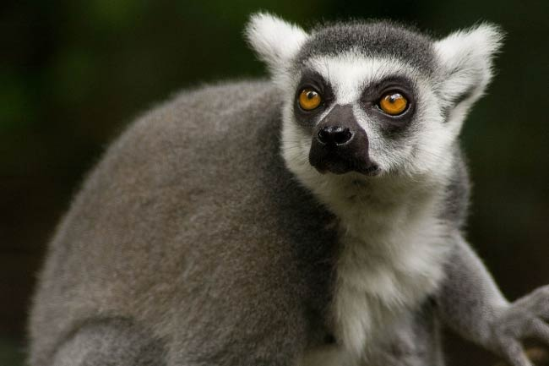
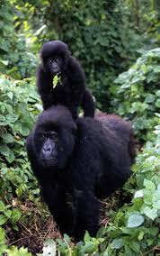
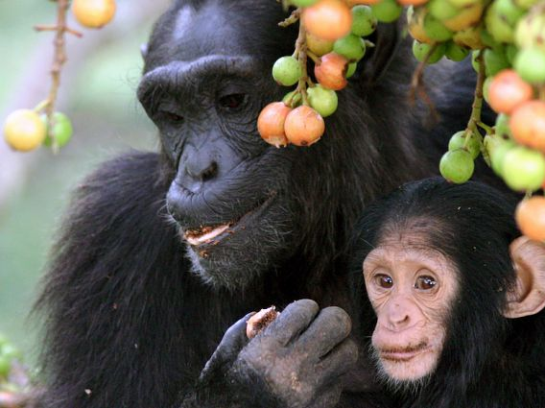
Прстенорепи лемур (Мадагаскар)
Фоса (Мадагаскар)
Камелеон
(Африка)
Шимпанзе (Африка)
Окапи (Африка)
Гориле (Африка)

Slide 21
Тропске кишне шуме југоисточне Азије - врсте
Индија, Вијетнам, Камбоџа, Лаос, Тајланд, Малезија, Борнео, Малезија, Филипини
Паун, рајска птица, азијски слон, мајмуни гибони, орангутан (Суматра и Борнео), јавански носорог, сунчев медвед, носати мајмун, тарзијер (авет, врста примата), pangolin, животиње прилагођене на планарни лет – летећи гуштер Draco volans, летеће веверице, лемури, леопард, тигар

Slide 22
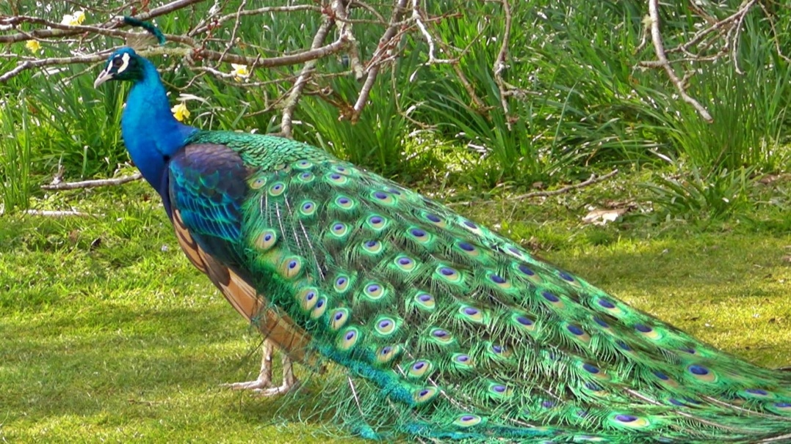
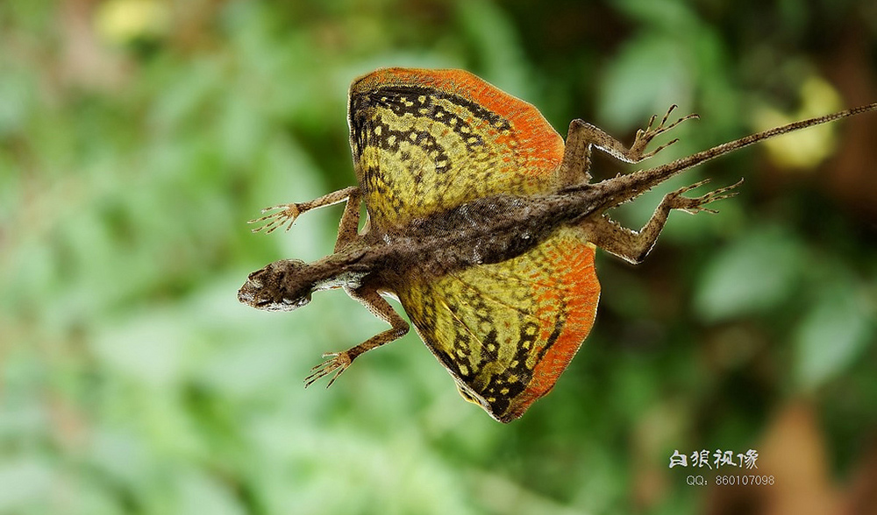
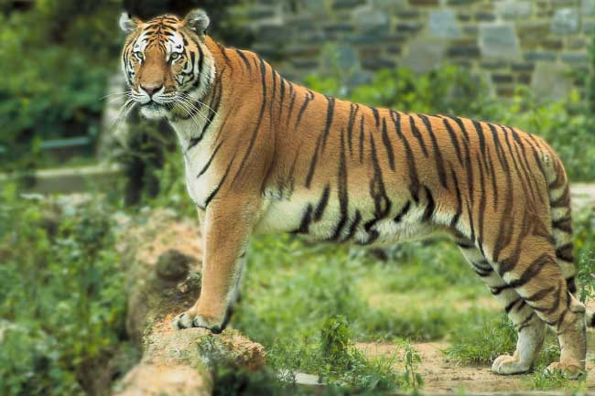
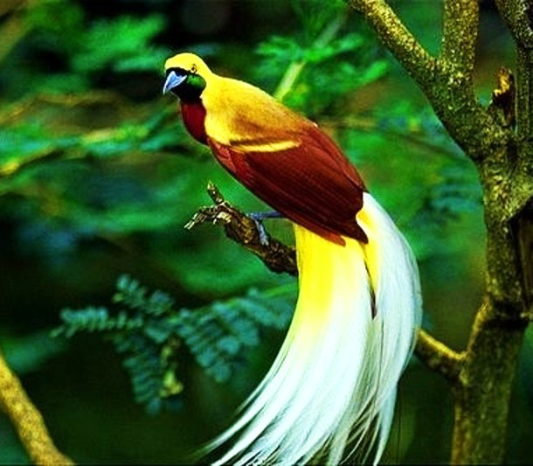
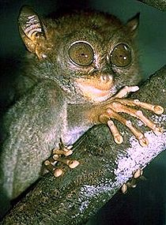
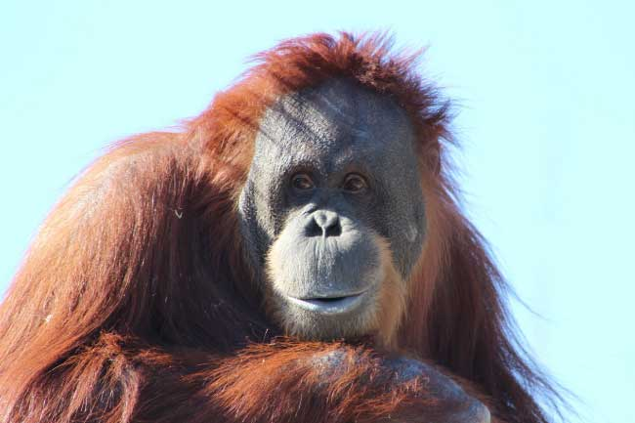
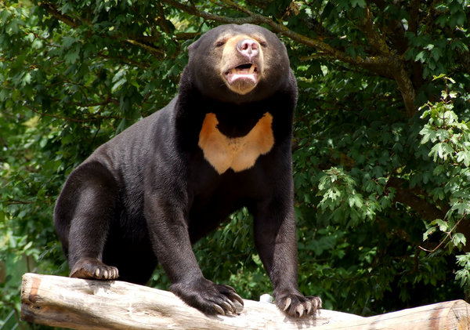
Гуштер Draco volans (Југоисточна Азија)
Рајска птица
Сунчев медвед
Орангутан
Тарзијер(Југоисточна Азија)

Slide 23
Тропске кишне шуме Аустралије
Већина врста је ендемична за аустралијски континент
На северу континента у Квинсленду
Птице: кукабура, казуар
Монотремати (најпримитивнији сисари који легу јаја и доје младунце): кљунар, ехидна, Торбари: бандикут, кенгур пењач, торбарска веверица

Slide 24
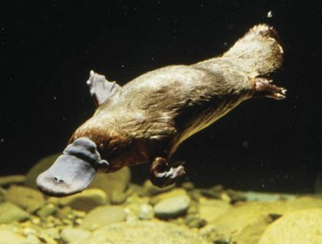
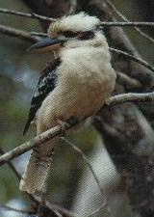
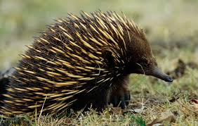
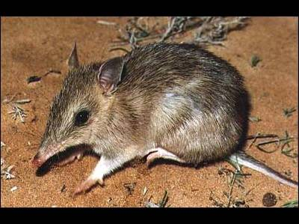
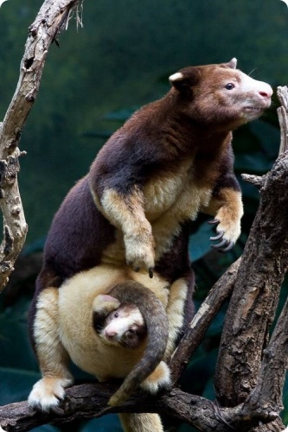
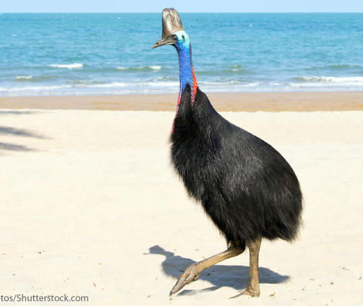
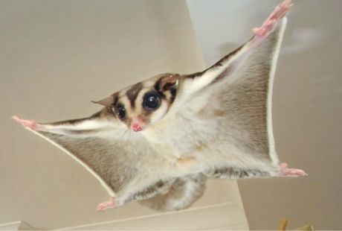
кљунар
ехидна
кукабура
бандикут
кенгур пењач
торбарска веверица
казуар

Slide 25
Тропске листопадне шуме
У тропима где периодично и наизменично дувају суви и влажни ветрови (монсуни): смењују се периоди суше и кише, већа су температурна колебања.
Заузимају велика пространства Јужне и Средње Америке, Африке, Азије и Аустралије, надовезују се на тропске кишне шуме.
Карактерише их ЛИСТОПАД за време сушног периода!!! То је адаптација биљака чиме се у неповољном периоду спречава транспирација – губитак воде преко лишћа.

Slide 26
Тропске листопадне шуме
Монсунске шуме – у подручјима Индије, Бурме и острва Индонезије, са већом количином падавина (монсунске кише); карактеристично је тиково дрво, подсећају на тропске кишне шуме
Саванске шуме– у сувљим подручјима (сушни период траје до 6 месеци) Африке, Јужне Америке и Аустралије; подсећају на воћњаке карактеристично је разгранато ниско дрво акације са бодљама;
У тропским деловима обе Америке су карактеристични КАКТУСИ!!!
Саванске шуме прелазе у саване

Slide 27
Саване
У тропским пределима где се смењују кишни и сушни периоди; дрвеће је ретко: преовлађује зељаста ксерофилна вегетација (прилагођена на сушне периоде), чинећи велике травнате површине;
Сличне су по изгледу степама у умереном појасу, али се разликују јер:
1. у саванама владају високе температуре током целе године,
2. у степама нема дрвећа,
3. прекид вегетације у степи је условљен хладним зимским периодом а у савани летњим периодом суше

Slide 28
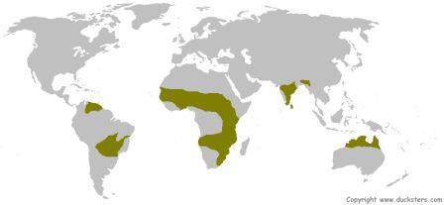
Саване

Slide 29
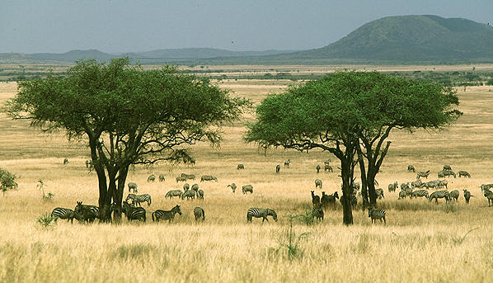
Саване
У Јужној Америци саване су представљене великим травнатим површинама северно од зоне тропских кишних шума (у Венецуели и Гвајани) – љаноси и јужно од зоне тропских кишних шума (у Бразилу) - кампоси
У Африци заузимају велике површине нарочито у источном делу и јужно од Сахаре
У Индији и
Унутрашњост
Аустралије

Slide 30
Вегетација саване
Траве су високе до 3 метра, прилагођене су на сушу – листови редуковани, некад метаморфозирани у бодље; одавање воде (танспирација) са листова је сведено на најмању меру, црвенкасто латеритно тло није потпуно прекривено вегетацијом
Дрвеће је ретко и ниско, чворновато; у афричким саванама карактеристично је дрво баобаб (пречника и до 9.5m); у дебелом стаблу скупља се велика количина воде – прилагођеност на сушу; летњи листопад је такође стратегија да се превазиђе сушни период, као и дебела плута на кори стабла и грана и врло развијено корење
У Аустралији је карактеристично и доминантно присуство више врста еукалиптуса

Slide 31
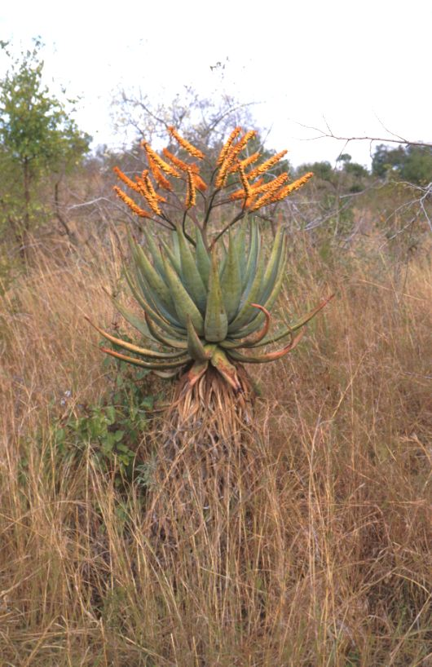
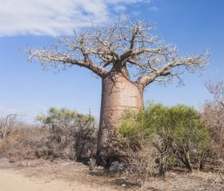
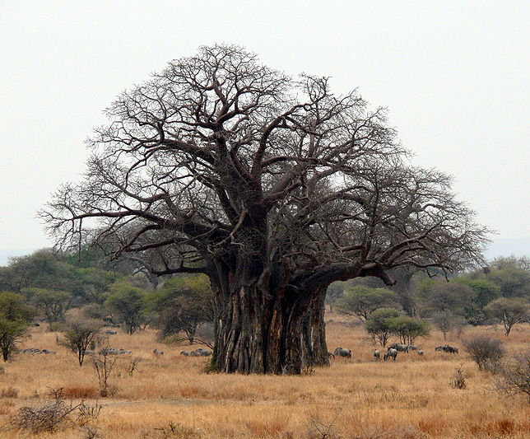
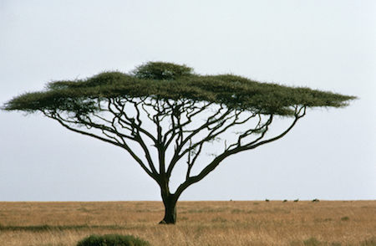
Флора саване
Баобаб, акације,
Траве, агава

Slide 32
Фауна саване
Африка:
Птице: лешинари, марабуи
Сисари: поред пуно врста ситних глодара, заступљена су крда великих травоједа као што су зебре, гнуови, разне врсте антилопа, афрички биволи, жирафе, носорози, нилски коњи а од грабљивица афрички ловачки пси, хијене, лавови, гепарди, леопарди,
Јужна Америка:
Аустралија:

Slide 33
Суптропски појас
Суптропски појас се налази између 25 и 40˚ северне и јужне географске ширине
Климатски типови овог појаса су Средоземни (Средоземље, Калифорнија, југ Африке и Аустралије) – врела сунчана и сува лета, благе и кишовите зиме
Влажни суптропски тип (Флорида и приморје Кине) – хладне и суве зиме и топла и кишовита лета)
Сува суптропска клима (југ Мексика, Блиски Исток, југозападна Аустралија) – лета жарка, без кише, а зиме влажне и прохладне
Клима вантропских пустиња
У овом појасу издвајају се биоми суптропских пустиња и чапарал

Slide 34
Пустиње
Суве пустиње се налазе у областима тропске и суптропске климе.
У Африци у северном делу (изнад 20˚ северне географске ширине) Сахара и Либијска пустиња, а југозападно испод екватора је најпознатија пустиња Намиб
У Азији је Арабијска пустиња, а изван тропа су пустиње у Ирану, Индији, средњој и централној Азији
У Северној Америци Мексичка пустиња и југозапад САД – Сонорска пустиња, а у Јужној Америци у узаном појасу у подножју Анда дуж западне обале
У централној Аустралији (20-30˚ јужне географске ширине)

Slide 35
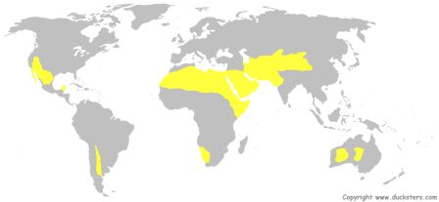
Пустиње
Тропске и суптропске пустиње
Постоје и пустиње умерених области (нпр пустиња Гоби) и хладне пустиње (Антарктик и Северни пол), као и слане пустиње

Slide 36
Пустиње
Недостатак влаге (до 30cm годишње или мање) и велика испарљивост: мала количина падавина током године услед континенталне климе (кишни облаци не стигну до њих) или неповољних ветрова ако су близу мора (у Сахари су то пасати североисточног правца са копна на море);
Високе температуре и велика температурна колебања, велика осунчаност и јаки ветрови

Slide 37
Пустиње
Оскудна вегетација у неповољним условима – биљке прилагођене на недостатак воде, лоше тло и недостатак органских материја, високе концентрације соли
У самом средишту пустиње нема никакве вегетације услед врло неповољних услова за развој живота.
Ксерофите – полужбунови и зељасте биљке и ефемере које исклијају, процветају и плодоносе само у краткотрајном влажном периоду (некад свега две недеље)
Нема дрвећа!!!
Адаптације: што боље упијање воде (разгранат или дубок корен до 15 метара), што мање одавање воде (смањење површине листова, чак и непостојање, или тврди листови са дебелом воштаном кутикулом, длакама, метаморфоза листова у бодље, а стабло преузима улогу фотосинтезе), сторнирање воде у меснатом стаблу или листовима (кактуси, агаве)

Slide 38
Фауна пустиња
Адаптације животиња на опстанак у пустињама:
Многе су активне ноћу, праве јазбине под земљом где проводе већи део дана
Адаптације на недостатак воде – добијају воду из хране коју једу, неке чувају воду у телу коју касније користе – нпр камила чува воду у масним наслагама у грби; неке пију росу која се ујутру кондензује из влаге у ваздуху

Slide 39
Флора и фауна Сахаре
Флора: оскудно жбуње и акације на ободима пустиње, палме у оазама донели Арапи Упркос негостољубивости простора, Сахара је дом за бројне животињске врсте. Многи зглавкари и инсекти су прилагођени пустињском начину живота: пауци, шкорпиони, скакавци, балегари
Птице: ној, птица секретар
Гмизавци су заступљени са више врста отровних змија и гуштера гекона
Сисари:једногрбе камиле, на ободима пустиње адакс антилопе, газеле, афрички дивљи пси и гепарди, хијене, козе, пустињске лисице и мали сисари дамани и меркати.

Slide 40
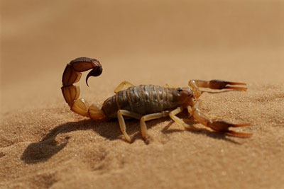

Slide 41
Флора и фауна Сонорске пустиње
Сагуаро кактус
Дијамантска звечарка,
гила гуштер, скочимиш,
којот, рис, пума
Гила гуштер

Slide 42
Биом Чапарал
Чапарал је заступљен у приморским областима на више континената које се одликују благим и влажним зимама (изнад 0˚С) и сувим и жарким летима: Средоземље, обала Калифорније, Чилеа, Јужне Африке и југозападне Аустралије
Чапарал представља биом где доминира трвдолисна зимзелена дрвенаста медитеранска вегетација, шумска и жбунаста која гради макије и гариге
Чести су пожари

Slide 43
Биом Чапарал

Slide 44
Флора и фауна чапарала
Адаптације биљака: ксерофите прилагођене на услове где лети има обиље топлоте а зими обиље влаге; листови су кожасти, превучени чврстом кутикулом да би се смањило одавање воде; прилагођеност на честе пожаре, али се вегетација брзо обнавља
Врсте: Средоземље - маслина, мирта, пистација, врес, храст плутњак, рогач, примосрки бор, чемпрес, клека, смоква, ловор, олеандер, рузмарин, мајчина душица, лаванда
У Аустралији еукалиптуси
Фауна: нема водоземаца!!!
Средоземље - гекони, змије, корњаче, птице: дрозд модруљ, грмуше, шакал и дивљи кунић;
Калифорнија – дијамантска звечарка, калифорнијски кондор, којот, опосум, пума

Slide 45
Фауна калифорнијског чапарала

